Slide 1
Synthèse Leçon 3
Outils et « 4 Quadrants »
Gestion du temps: Important / Urgent / Facile
Definition d’objectifs:SMART
Pilotage par indicateurs
PAGE 1

Slide 2
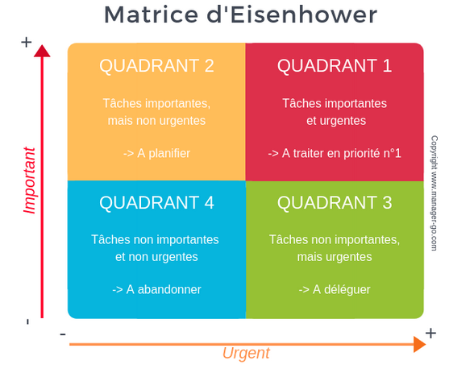
Le Manager
Gestion du temps
La Matrice d’Eisenhower: Aide à la priorisation
Eisenhower+: Ajouter une dimension:
La facilité/rapidité de la tâche: « Round-Robin »
Importance de la « ToDo list »
PAGE 2

Slide 3

Le Manager
Exercice gestion du temps:
Catégoriser selon la matrice d’Eisenhower
Se maintenir en forme
Réserver les billets pour le concert
Faire le devoir de math hebdomadaire
Réparer la fuite du WC
Placer les économies sur le livret A
Lire les mails en attente
Changer la couche de Jimmy qui pleure
PAGE 3

Slide 4
Le Manager
Savoir Déléguer
La délégation: les difficultés et les avantages
La responsabilité du résultat de la tâche incombe toujours au manager
 Le risque d’être perçu comme fainéant
L’inquiétude quand à la bonne réalisation de la tâche
Déléguer sans déléguer (rester dans le dos du collaborateur)
☺ L’amélioration de la confiance
☺ La répartition des charges du travail
☺ L’implication des collaborateurs
☺ La valorisation du collaborateur
A éviter:
Personnellement, je ne l’aurais pas fait comme ça
Je veux que cela soit fait pour demain matin
C’est très simple…
Quand déléguer? 4 Questions a se poser:
si je délègue ce travail, cela me libérera-t-il du temps pour me concentrer sur des missions plus essentielles?
quels collaborateurs peuvent mener à bien cette tâche?
en confiant telle tâche à tel collaborateur, cela lui permet-il d'approfondir ses compétences?
cette transmission facilitera-t-elle la prise d'initiative chez mes collaborateurs ?
PAGE 4

Slide 5
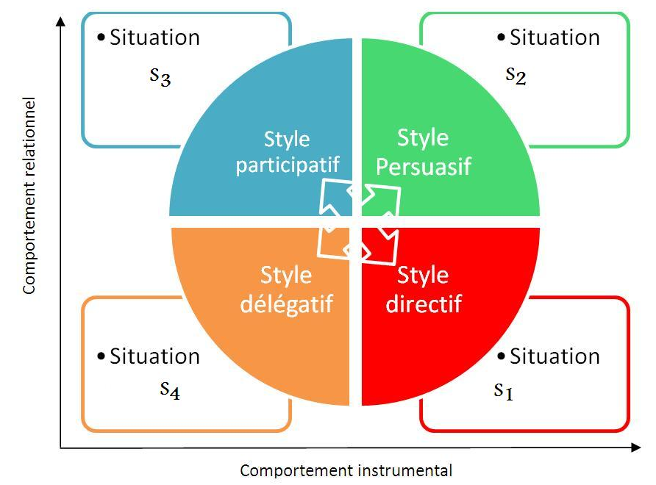
Autoévaluation: style de management
Diriger (S1) - Les leaders dictent à leur population exactement ce qu'il faut faire et comment le faire.
Persuader (S2) - Les dirigeants fournissent (vendent) de l'information et orientent leurs subordonnés. La communication est meilleure que dans le cas S1.
Participer (S3) - Les leaders se concentrent davantage sur la relation et moins sur la direction. Le leader travaille avec l'équipe et il partage ses responsabilités décisionnelles.
Déléguer (S4) - Les leaders transfèrent la plupart des responsabilités sur le suiveur ou sur un groupe de subordonnés. Les dirigeants gardent toujours un œil sur les progrès, mais ils sont moins impliqués dans les décisions.
PAGE 5

Slide 6
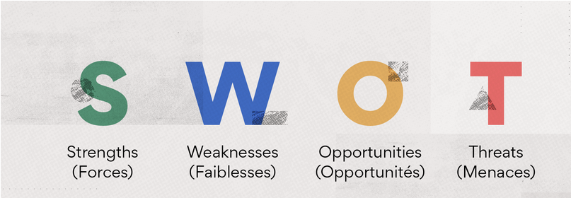
Le Manager
Prise de décisions
Les 7 étapes clé de la prise de décision individuelle
Étape 1 : identifier la décision à prendre
Quelle est la problématique à résoudre ?
Quel est l’objectif que vous comptez atteindre grâce à cette décision ?
Comment mesurer votre réussite ?
Étape 2 : recueillir des informations utiles
Étape 3 : Lister les solutions potentielles
Étape 4: faire le tri (SWOT, Avantages et Inconvénients, Risk driven, 80/20)
Étape 5 : faire un choix
Étape 6 : passer à l’action
Étape 7 : Le suivi
Définir des indicateurs de réussite
PAGE 6
Notes:
Rationnelle, intuitive, creative

Slide 7
Le Manager
Prise de décisions
Le paradoxe d’Abilène : Par une journée étouffante, sur proposition de l’un d’eux, quatre membres d’une famille se rendent en voiture à Abilène. Le voyage est long et la chaleur insupportable dans la voiture non climatisée. À Abilène, le repas est médiocre, le cadre décevant. Le chemin du retour est aussi pénible que celui de l’aller. Chacun arrive exténué. À l’arrivée, les membres de la famille se rendent comptent qu’aucun d’eux n’avait envie d’aller dans cette ville du Texas. Mais chacun a pensé que les autres, n’ayant pas formulé d’opposition, approuvaient la proposition, et n’a pas souhaité aller à l’encontre de l’approbation supposée.
Ce paradoxe, exposé par Jerry Harvey, sociologue, démontre qu’un consensus peut s’établir au sein d’un groupe alors que personne n’est d’accord sur la proposition initiale. Chacun conforme son opinion à ce qu’il croit être consensuel.
Quelles sont les principales causes ?
Le désir des participants de se plaire mutuellement, de rester unis et de développer la cohésion de groupe.
L’évitement de la dissension, de la confrontation et d’un possible conflit qui pourrait faire éclater le groupe.
La peur d’être jugé, d’être le « mouton noir » et d’être mis à l’écart du groupe. La pression de conformité peut conduire à de l’auto-censure.
L’incapacité à exprimer une position différente de celle de l’idée dominante.
La crainte d’être mal apprécié par une hiérarchie directive.
L’exclusion de systèmes de référence autres que celui du groupe.
La certitude de la toute puissance du groupe.
Le rejet de données extérieures tardives susceptibles de remettre en cause les éléments initiaux.
PAGE 7
Notes:
Rationnelle, intuitive, creative

Slide 8
Le Manager
Prise de décisions
...
Comment limiter ce mécanisme dysfonctionnel ?
En proposant à un membre du groupe d’endosser le rôle d’« avocat du diable » pour interroger la « pensée unique »,
En imaginant un ou des scénario(s) alternatif(s) et en étant en capacité de les défendre.
En favorisant et en acceptant les idées dissonantes, divergentes comme autant d’enrichissements de la réflexion.
En mettant à disposition des mécanismes anonymes d’expression : boîte à idées, vote à bulletin secret…
En faisant travailler plusieurs groupes ou sous-groupes sur des problèmes similaires.
En faisant se prononcer chacun, de façon explicite, sur l’option privilégiée pour éviter un consensus mou insatisfaisant pour chacun.
En se laissant du temps pour prendre la décision.
…
PAGE 8
Notes:
Rationnelle, intuitive, creative

Slide 9
Prise de décision
http://www.cedip.developpement-durable.gouv.fr/comment-eviter-la-pensee-de-groupe-a1318.html
SWOT : Etes-vous certain de votre choix stratégique ? Pour le savoir, appuyez-vous sur la grille d’analyse Swot (ou Ffom en français) pour Strenghts (Forces), Weaknesses (Faiblesses), Opportunities (Opportunités) et Threats (Menaces).
Tracez une croix, placez chacun des deux F dans les cases du haut, O et M en bas. La ligne supérieure représente vos atouts et lacunes intrinsèques : par exemple, vous possédez une bonne expertise, mais une faible couverture commerciale. La ligne du bas rend compte de votre environnement : paysage concurrentiel, technologie…
Cet outil d’aide à la décision, conçu à l’université Stanford dans les années 1960,”vous permet d’être force de proposition après étude de votre environnement”
Importance/Urgence : Ce qui est important est rarement urgent et ce qui est urgent est rarement important.” Cette maxime du 34e président des Etats-Unis aurait inspiré la célèbre matrice qui permet de classer les tâches en fonction de leur urgence (axe vertical) et de leur importance (axe horizontal). Il en découle quatre actions : on exécute sans délai les tâches importantes et urgentes. On planifie les activités importantes mais peu urgentes. On délègue les corvées urgentes mais peu importantes et on élimine celles qui sont peu urgentes et peu importantes.
PAGE 9

Slide 10
Le Manager
Prise de décisions
Décisions Rationnelles et Irrationnelles
Rationnel:
slides précédents
Semi rationnel:
Recherche d’une solution « suffisamment bonne » sans y passer trop de temps
Intuitif:
Fait tout de même appel à un processus de réflexion
Notre cerveau reconnaît un modèle, l’applique à la situation, et conclue
Biais
Nos « petits drivers »
Biais « des survivants »: Référence à des réussites passées, en omettant qu’il y a aussi eu des échecs
Effet « de halo »: première impression
PAGE 10
Notes:
Rationnelle, intuitive, creative

Slide 11
Le Manager
Exercice Prise de décision:
Je prévois de changer le mode de chauffage de ma villa, équipée d’anciens radiateurs électriques.
Je dois décider quel système choisir.
Lister les objectifs à atteindre
Lister les critères de réussite
Recueillir informations
Lister les solutions possibles
Trier
Choisir
Implémenter
Identifier les actions de suivi
Exercice Prise de décision:
Un grave glissement de terrain a coupé la route de la Vésubie à l’entrée des gorges (Décembre 2020).
Nous devons décider comment rétablir l’accès aux hautes vallées.
Lister les objectifs à atteindre
Lister les critères de réussite
Recueillir informations
Lister les solutions possibles
Trier
Choisir
Implémenter
Identifier les actions de suivi
PAGE 11

Slide 12
Le Manager
Organisation du travail: Une tâche primordiale
Connaître la stratégie de l’entreprise (priorités court terme, priorités long terme), pour l’appliquer à son équipe. Exemples:
Finir dans le vert pour 2022
Projet de produit phare pour 2024
Produits anciens à faire vivre
Projet de fond « Eco Responsabilité 2025»
Connaître les compétences et les qualités de ses collaborateurs
Adaptation à la tache confiée
Capacité a travailler sous stress
Plutôt solitaire/équipe, leader/suiveur (se référer au DISC)
Formaliser, communiquer, négocier
Exprimer les projets aux collaborateurs et aux pairs, individuellement, et recueillir des feedback
Adapter, communiquer + largement
Organiser le travail, avec l’équipe. Définition d’échéances (Milestones)
Grandes échéances
Tableaux de bords
Rendez-vous d’avancement récurrents (Utilisation d’outils pour éviter les procrastinations)
PAGE 12

Slide 13
Synthèse Leçon 4
Matrice d’Eisenhower
Savoir Déléguer
Prise de décision – Paradoxe d’Abilène
PAGE 13

